Slide 1
Szkolenie specjalistyczne w zakresie młodszego nurka
Temat: Podstawy fizyki i hydrologii

Slide 2
Materiał nauczania:
właściwości fizyczne wody i warunki hydrometeorologiczne nurkowania (prąd, falowanie, wiatr, przejrzystość, temperatura),
termika wód,
prądy i ruchy wody,
budowa niecki jeziora i koryta rzeki,
mapy batymetryczne,
budowle i obiekty hydrotechniczne (śluzy, jazy, przepusty, mosty i elektrownie itd.),
wiadomości podstawowe.

Slide 3
Cele szczegółowe:
W wyniku realizacji tematu słuchacz powinien umieć:
omówić wpływ właściwości fizycznych wody na nurkowanie,
wyjaśnić wpływ warunków hydrometeorologicznych na nurkowanie,
omówić budowę koryta rzeki i niecki jeziora,
omówić uwarstwienie termiczne wód,
scharakteryzować zagrożenia związane z budową koryta i prądem wody (bystrze, odwój, wir, cofka, przykosa),
omówić poszczególne warstwy mapy batymetrycznej,
odczytać informacje z mapy batymetrycznej,
rozróżnić budowle hydrotechniczne (śluzy, jazy, przepusty, mosty i elektrownie itd.).

Slide 4
Podstawy hydrodynamiki
Opory ruchu:
Duża gęstość wody sprawia że podczas nurkowania odczuwamy znaczne opory ruchu. Są one tym większe im mniej opływową sylwetkę przyjmie nurek oraz im szybciej się porusza (opory wzrastają proporcjonalnie do kwadratu szybkości).
Aby uniknąć nadmiernego zmęczenia i zadyszki pod wodą powinniśmy poruszać się w miarę możliwości powoli i nie wykonywać gwałtownych ruchów.
Nasz sprzęt powinien być prawidłowo zmontowany.

Slide 5
Własności wody
Niezwykła zależność gęstości od temperatury:
  pływanie lodu,
  opadanie wody 4˚C.
B. wysoka przewodność cieplna: efekt chłodzenia.
B. duże ciepło właściwe (tzn. ilość ciepła potrzebna do ogrzania 1g o 1˚).
B. duże ciepło parowania (tzn. ilość ciepła potrzebna do odparowania 1g).
B. duże napięcie powierzchniowe.
B. duży efekt kapilarny.
B. wysoka stała dialektyczna – efekt rozpuszczania.
B. duże ciepło zamarzania / topnienia.
Praktyczna nieściśliwość.

Slide 6
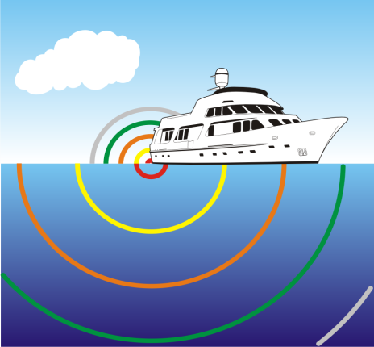
Narządy zmysłów
Słuch:
  szybkość rozchodzenia się dźwięku w powietrzu ok. 330 m/s,
  szybkość rozchodzenia się dźwięku w wodzie ok. 1500 m/s,
  brak możliwości rozróżnienia kierunku dochodzenia dźwięku.
Narząd równowagi:
  ucho środkowe (trzy kanały półkoliste wypełnione limfą),
  precyzyjność działania zależy od temperatury (ok. 37 C).
Węch:
  częściowo ograniczony przez maskę.
Smak:
  powietrze oddechowe, woda.
Dotyk:
  ograniczony przez oziębienie skóry.

Slide 7
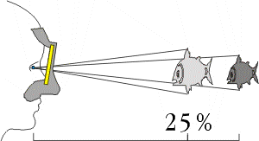
Wzrok:
w wodzie obraz powstaje poza siatkówką (nieostre widzenie),
mniej światła, przejrzystość wody,
maska (ostre widzenie, załamanie światła –> pozorne powiększenie i zbliżenie przedmiotów),
woda – filtr optyczny pochłania część widma słonecznego.
Założenie maski umożliwia ostre widzenie,
obraz przedmiotu powiększony o 1/3
i przybliżony o 1/4

Slide 8

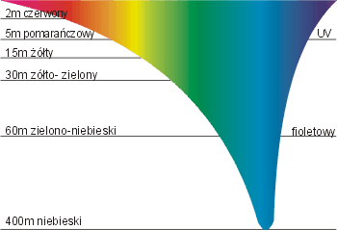
Zjawisko optyczne

Slide 9
Słuch
Kierunek
?
330 m/s
?
Kierunek
1.500 m/s

Slide 10
Jednostki fizyczne
nazwa oznaczenie jednostki
masa m g, kg
siła, ciężar F, Q G, kG, N
długość l, L cm, m, km
powierzchnia S cm², m²
objętość V l, m³
ciśnienie p, P Pa, hPa, MPa, bar, at, atm, (ata), psi
temperatura t, T ˚C, ˚K, (˚F, ˚R)
prędkość v m/s
przyspieszenie a, g (ziemskie) m/s²
czas t s, min, h (=godz.)

Slide 11
Ciśnienie:
Ciśnienie P wywołuje siła F działająca na daną powierzchnię S
  P = F/S
  1 at = 0,1 mpa = 1 bar =10mH20
  P atmosferyczne = 1 at P hydrostatyczne = D / 10 at
  D – głębokość
Ciśnienie w nurkowaniu:
Ciśnienie działające na płetwonurka to suma ciśnienia atmosferycznego i hydrostatycznego.
  P absolutne = P atmosferyczne + P hydrostatyczne
  P całkowite = D/ 10 + 1 [at]

Slide 12
Prawo Torricelli’ego
P atmosferyczne + P Hydrostatyczne
= P Całkowite
P
atmosferyczne
1 Atm = 760 mm/Hg
= 1.033 mbar
= 1.033 kG/cm²
= 1.033 at
P
hydrostatyczne

Slide 13
PRZYKŁAD
Jakie ciśnienie bezwzględne panuje na głębokości 17 m?
Na jakiej głębokości panuje ciśnienie bezwzględne 2,5 bar?
d = 10 (p - 1) = 10 (2,5 - 1) = 15 m

Slide 14
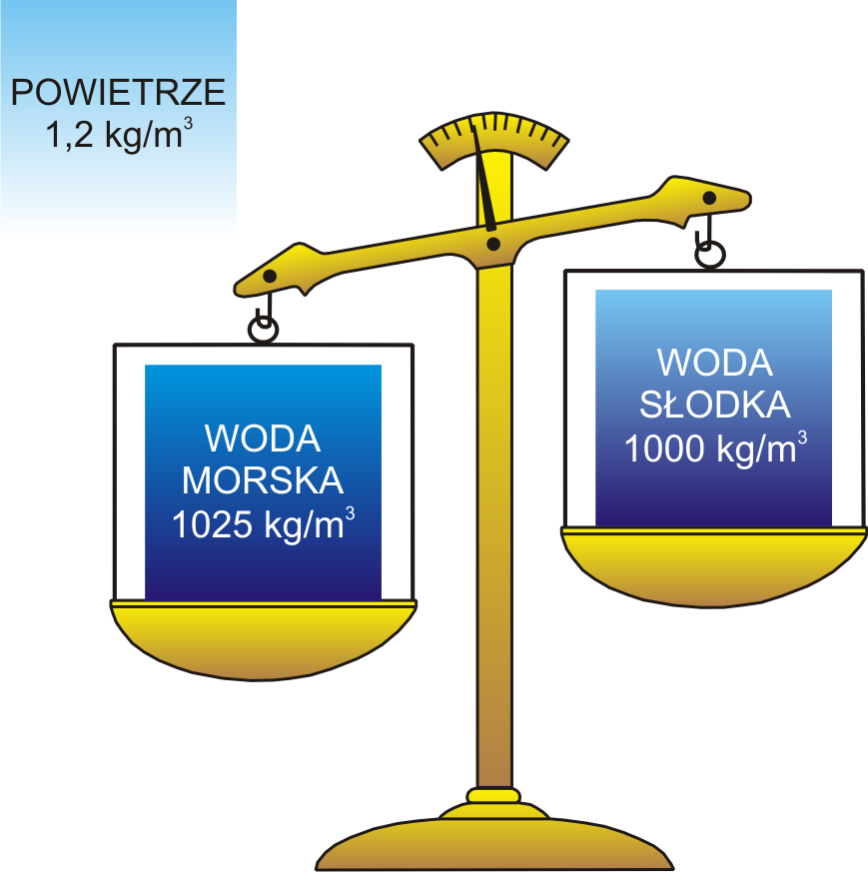
Gęstość
gęstość ρ (greckie ro) to stosunek masy m pewnej ilości danej substancji do jej objętości V:

Slide 15
Prawo Pascala
Jeżeli na płyn (gaz lub ciecz) w zamkniętym zbiorniku zostanie wywarte ciśnienie, wówczas ciśnienie to rozchodzi się w zbiorniku równomiernie we wszystkich kierunkach.
Zatoki
Drogi oddechowe
Tchawica
Oskrzela
Płuca
Żołądek
Jelita
R1 = R2 = R3

Slide 16
Prawo Archimedesa
Na ciało zanurzone w cieczy działa siła wyporu równa co do wartości ciężarowi wypartej przez to ciało cieczy.
1
2
3
4
5
6
7
8
9
10
1
2
3
4
5
6
7
8
9
10
10 kG
9 kG
Objętość [V] = 1 litr

Slide 17
Prawo Archimedesa
Na każde ciało całkowicie lub częściowo zanurzone w płynie działa siła wyporu F_{w} skierowana pionowo ku górze, równa co do wartości sile ciężkości F_{c} płynu wypartego przez to ciało.
F_{w}
    pływalność dodatnia Fw>Fc
    pływalność ujemna Fw<Fc
    pływalność zerowa Fw=Fc
  Siła wyporu Fw
  Siła ciężkości Fc
F_{c}

Slide 18
F_{w} = q ∙ V ∙ g
F_{c} = m ∙ g
gdzie:
F_{w} - siła wyporu, q - gęstość cieczy (gazu),
g - przyspieszenie ziemskie, V - objętość /ciała zanurzonego/ wypartej cieczy (gazu).

Slide 19
Ciało tonie, gdyż jego ciężar (Q) jest większy od siły wyporu. Sytuacja taka może mieć miejsce tylko wtedy, gdy gęstość ciała jest większa od gęstości cieczy .
Ciało pływa na dowolnej głębokości, gdy siła ciężkości i siła wyporu się równoważą. Zatem gęstości ciała i cieczy muszą być sobie równe.
Ciało pływa częściowo zanurzone w cieczy. W tej sytuacji działające siły ciężkości (Fc) i wyporu (Fw) także się równoważą, jednak siła wyporu pochodzi jedynie od tej części ciała, która jest zanurzona w płynie. Oznacza to, że w tym przypadku gęstość ciała musi być mniejsza od gęstości cieczy.

Slide 20
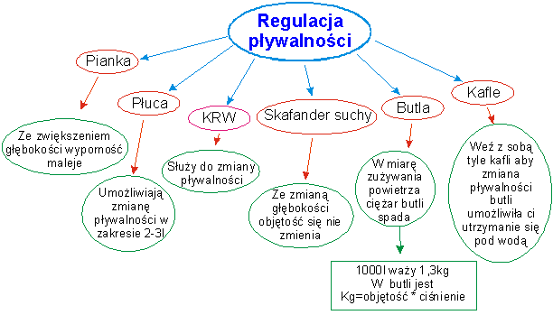

Slide 21
Cechy fizyczne powietrza (powietrze – skład)
w tym argon 0,93%

Slide 22
Prawo Daltona (prawo ciśnień parcjalnych)
Ciśnienie mieszaniny gazów równa się sumie ciśnień, jakie wywierałyby poszczególne składniki gazu gdyby były same w danej objętości (ciśnienie, jakie wywierałby gaz gdyby znajdował się sam w zbiorniku).
Ciśnienie całkowite mieszaniny gazowej jest równe sumie ciśnień parcjalnych wszystkich składników.
Ptot = PP1 + PP2 + ... + PPn [at]
Gaz | ilość w % | ciśnienie parcjalne [at]
Azot | 78,09 | 0,7809
Tlen | 20,95 | 0,2095
Dwutlenek węgla | 0,03 | 0,0003
Inne gazy | 0,93 | 0,0093

Slide 23
1 at - 0 m
2 at - 10 m
3 at - 20 m
4 at - 30 m
5 at - 40 m
Ciśnienia cząstkowe
N₂ 0,8 - O₂ 0,2
Całkowite ciśnienie wywierane przez mieszaninę gazów równa się sumie ciśnień cząstkowych gazów tworzących mieszaninę

Slide 24
1 at - 0 m
2 at - 10 m
3 at - 20 m
4 at - 30 m
5 at - 40 m
Ciśnienia cząstkowe
N₂ 0,8 - O₂ 0,2
N₂ 1,6 - O₂ 0,4
Całkowite ciśnienie wywierane przez mieszaninę gazów równa się sumie ciśnień cząstkowych gazów tworzących mieszaninę

Slide 25
1 at - 0 m
2 at - 10 m
3 at - 20 m
4 at - 30 m
5 at - 40 m
Ciśnienia cząstkowe
N₂ 0,8 - O₂ 0,2
N₂ 1,6 - O₂ 0,4
Całkowite ciśnienie wywierane przez mieszaninę gazów równa się sumie ciśnień cząstkowych gazów tworzących mieszaninę
N₂ 2,4 - O₂ 0,6

Slide 26
1 at - 0 m
2 at - 10 m
3 at - 20 m
4 at - 30 m
5 at - 40 m
Ciśnienia cząstkowe
N₂ 0,8 - O₂ 0,2
N₂ 1,6 - O₂ 0,4
Całkowite ciśnienie wywierane przez mieszaninę gazów równa się sumie ciśnień cząstkowych gazów tworzących mieszaninę
N₂ 2,4 - O₂ 0,6
N₂ 3,2- O₂ 0,8

Slide 27
1 at - 0 m
2 at - 10 m
3 at - 20 m
4 at - 30 m
5 at - 40 m
Ciśnienia cząstkowe
N₂ 0,8 - O₂ 0,2
N₂ 1,6 - O₂ 0,4
Całkowite ciśnienie wywierane przez mieszaninę gazów równa się sumie ciśnień cząstkowych gazów tworzących mieszaninę
N₂ 2,4 - O₂ 0,6
N₂ 3,2- O₂ 0,8
N₂ 4,0- O₂ 1,0

Slide 28
Prawo Henry’ego:
Stężenie w cieczy rozpuszczonego gazu, znajdującego się w równowadze z fazą gazową jest proporcjonalne do jego ciśnienia.
C = k*P
C – stężenie gazu
k – wsp. rozpuszczalności gazu
P – ciśnienie
Rozpuszczalność gazu C w cieczy rośnie proporcjonalnie do ciśnienia gazu.

Slide 29
Prawa gazowe
T=const p. Boyle’a – Mariotte’a
(przemiana izotermiczna) zmiana P, V
GAZ DOSKONAŁY
P=const p. Charlesa
p*V
(przemiana izobaryczna.) zmiana V, T
=const
T
V=const p. Gay-Lusaca
(przemiana izochoryczna.) zmiana P, T
(równanie stanu gazu doskonałego)
Równanie Clapeyrona

Slide 30
Prawo Boyle’a Mariotte’a:
Dla dowolnego gazu w stałej temperaturze T objętość tego gazu V będzie się zmieniać odwrotnie proporcjonalnie do jego ciśnienia P.
P1*V1 = P2*V2
Prawo Gay Lussaca:
Objętość gazu V, pod stałym ciśnieniem P zmienia się wprost proporcjonalnie do temperatury T wyrażonej w skali bezwzględnej (Kelvina 1 C = 1 / 273 K).
V1/T1 = V2/T2

Slide 31
Prawo Charlesa:
W stałej objętości P, ciśnienie V rośnie wprost proporcjonalnie do temperatury T.
P1/V 1 = P2/V2
  Przemiana izotermiczna: T = const. P1*V1 = P2*V2
  Przemiana izobaryczna: P = const. V1/T1 = V2/T2
  Przemiana izochoryczna: V = const. P1/V1 = P2/V2

Slide 32
Wpływ ciśnienia na organizm
Relacja ciśnienia i głębokości |  |  | Relacja ciśnienia i objętości
GŁĘBOKOŚĆ WZGLĘDNE | CIŚNIENIE WZGLĘDNE | CIŚNIENIE BEZWZGLĘDNE | GŁĘBOKOŚĆŚ | CIŚNIENIE | OBJĘTOŚĆ | UŁAMEK
0M | 0 AT | 1 AT | 0M | 1 AT | 5 dm3 | 1
10M | 1 AT | 2 AT | 10M | 2 AT | ,2,50 dm3 | ½
20M | 2 AT | 3 AT | 20M | 3 AT | 1,66 dm3 | 1/3
30M | 3 AT | 4 AT | 30M | 4 AT | 1,25 dm3 | ¼
40M | 4 AT | 5 AT | 40M | 5 AT | 1,00 dm3 | 1/5
50M | 5 AT | 6 AT | 50M | 6 AT | 0,83 dm3 | 1/6
Notes:
Prawo Boyle’a Mariotte’a
Wraz ze wzrostem ciśnienia zmniejsza się objętość gazu.

Slide 33
Prawo Boyle’a Mariotte’a
0 m 1 at
1/2
10 m 2 at
1/3
20 m 3 at
1/4
30 m 4 at
1/5
40 m 5 at
1 at 0 m
2 at 10 m
3 at 20 m
4 at 30 m
5 at 40 m
POWIETRZE
1
Dla ustalonej
masy gazu, przy
stałej temp.,
ciśnienie jest odwrotnie proporcjonalne
do objętości

Slide 34
Prawo Boyle’a Mariotte’a
0 m 1 at
1/2
10 m 2 at
1/3
20 m 3 at
1/4
30 m 4 at
1/5
40 m 5 at
1 at 0 m
2 at 10 m
3 at 20 m
4 at 30 m
5 at 40 m
POWIETRZE
1
POWIETRZE
1/2
Dla ustalonej
masy gazu, przy
stałej temp.,
ciśnienie jest odwrotnie proporcjonalne
do objętości

Slide 35
Kurs młodszego nurka /nurka MSWiA
Prawo Boyle’a Mariotte’a
0 m 1 at
1/2
10 m 2 at
1/3
20 m 3 at
1/4
30 m 4 at
1/5
40 m 5 at
1 at 0 m
2 at 10 m
3 at 20 m
4 at 30 m
5 at 40 m
POWIETRZE
1
POWIETRZE
1/2
Dla ustalonej
masy gazu, przy
stałej temp.,
ciśnienie jest odwrotnie proporcjonalne
do objętości
POWIETRZE
1/3

Slide 36
Prawo Boyle’a Mariotte’a
0 m 1 at
1/2
10 m 2 at
1/3
20 m 3 at
1/4
30 m 4 at
1/5
40 m 5 at
1 at 0 m
2 at 10 m
3 at 20 m
4 at 30 m
5 at 40 m
POWIETRZE
1
POWIETRZE
1/2
Dla ustalonej
masy gazu, przy
stałej temp.,
ciśnienie jest odwrotnie proporcjonalne
do objętości
POWIETRZE
1/3
POWIETRZE
1/4

Slide 37
Prawo Boyle’a Mariotte’a
0 m 1 at
1/2
10 m 2 at
1/3
20 m 3 at
1/4
30 m 4 at
1/5
40 m 5 at
1 at 0 m
2 at 10 m
3 at 20 m
4 at 30 m
5 at 40 m
POWIETRZE
1
POWIETRZE
1/2
Dla ustalonej
masy gazu, przy
stałej temp.,
ciśnienie jest odwrotnie proporcjonalne
do objętości
POWIETRZE
1/3
POWIETRZE
1/4
POWIETRZE
1/5

Slide 38
Zadania:
Pojemność butli wynosi 10 dcm³ ( 10 litrów ). Ciśnienie gazu w niej zawartego wynosi 15 mpa ( 150 at.). Obliczyć objętość zawartego w butli gazu przy ciśnieniu atmosferycznym 1 atm.
Dane:
P₁ = 15 Mpa =150 at.
V₁ = 10 dcm³ = 10 l
P₂ = 1 at.
Szukane:
V₂ - ?

Slide 39
Zadania:
Oblicz: Jaką objętość na głębokości 10 m będzie miał balon, którego objętość na powierzchni wynosi 6 l.
P₁= 1atm; P₂ =2atm; V₁=6l; V₂= ???
P₁*V₁ = P₂*V₂
Po przekształceniu mamy:
Podstawiamy:
Odpowiedź: Balon na głębokości 10 m.
Będzie miał 3 dm³ (3 l).

Slide 40
Zadania:
Nurek zanurkował na głębokość 10 m z aparatem nurkowym. Objętość płuc nurka wynosi 5 dm^{3.}
Jaką objętość będą miały płuca nurka, gdyby z tej głębokości wynurzył się na
powierzchnię ze wstrzymanym oddechem?
Rozwiązanie:

Slide 41
Zadania:
Obliczanie zapasu gazu (Prawo Boyle’a Mariotte’a)
Na jak długo wystarczy 10 litrowa butla napełniona do 200 at?
musimy zakończyć nurkowanie z 50 at, więc mamy do dyspozycji 150 at
przyjmujemy zużycie czynnika oddechowego na poziomie 20 l/min na powierzchni wody.
10 l ∗ 150 at = 1500 l
1500 l / 20 l/min = 75 min na powierzchni powierza wystarczy nam na 75 min
na głębokości 10 m ciśnienie jest 2 x większe, więc czas skróci się dwukrotnie: 37 min
na głębokości 30 m ciśnienie jest 4 x większe, więc czas skróci się czterokrotnie: 18 min

Slide 42
Zadania:
Obliczanie minimalnej ilości gazu przy 50 at.
BUTLA: 2 X 7 l /300 at./
BUTLA: 2 X 10 l /200 at./
BUTLA: 2 X 12 l /200 at./

Slide 43
SAC - wskaźnik powierzchniowego zużycia gazu [ 1/ min]
Vzg=t*SAC * (D/10+ 1)
  Vzg –– zużycie gazu [ 1 ]
  t - czas
  SAC - wskaźnik zużycia gazu
  D - głębokość
  p1 – ciśnienie cząstkowe w butli
  P2 – ciśnienie końcowe w butli
SAC = v but * ( p1–p2 )/ [ t * (D/10 + 1) ]

Slide 44
PRZYGOTOWANIE DO NURKOWANIA
Wyważenie:
Pamiętaj, że w trakcie nurkowania zmniejsza się ciężar powietrza zgromadzonego w butli
Ciężar powietrza w butli:
15l, to mamy w niej 15l x 200 at = 3000l, co daje nam 3x1,3 kg = 3,9 kg
12l, to mamy w niej 12l x 200 at = 2400l, co daje nam 2,4x1,3kg = 3,12 kg
10l, to mamy w niej 10l x 200 at= 2000l, co daje nam 2x1,3kg = 2,6kg
Wyporność w wodzie słonej jest większa o ok. 2-3 kg niż w wodzie słodkiej.

Slide 45
Właściwości fizyczne wody i warunki hydrometeorologiczne nurkowania
Gęstość wody zależy od temperatury, w przypadku wody zależność ta jest specyficzna.
Inaczej niż inne ciecze, których gęstość maleje wraz z ogrzewaniem, woda największą gęstość osiąga w temperaturze 4ºC.
Dalsze oziębianie wody lub jej podgrzewanie powoduje zmniejszanie jej gęstości. Dzięki temu lód jest lekki i pływa po wodzie podczas gdy normalnie inne ciała stałe zawsze toną w cieczach powstających przy ich topnieniu.
Zamarzanie wody w rzekach i jeziorach tylko na powierzchni umożliwia przetrwanie organizmom żywym w głębi wody.

Slide 46
Właściwości fizyczne wody i warunki hydrometeorologiczne nurkowania c.d.
Przejrzystość wody (przezroczystość wody):
Przejrzystość wody to cecha optyczna, organoleptyczna wody rozumiana jako zdolność przepuszczania promieni świetlnych przez warstwę wody.
O stopniu przejrzystości wody decyduje ilość występujących w wodzie zdyspergowanych cząsteczek koloidalnych lub zawiesin.
Wody powierzchniowe mają różną przejrzystość wody, może się ona wahać od kilku centymetrów do kilkudziesięciu metrów.
Na przejrzystość wody w akwenach oraz ciekach wpływ ma:
obecność w wodzie planktonu: fitoplanktonu i zooplanktonu,
zawiesina drobnych cząstek mineralnych zwietrzałych skał oraz szczątków roślin i zwierząt, w tym osady denne znajdujące się w zbiorniku,
substancje docierające do zbiornika wodnego z zewnątrz, czyli zasilanie w postaci wód spływających powierzchniowo i podpowierzchniowo oraz w postaci opadu atmosferycznego.

Slide 47
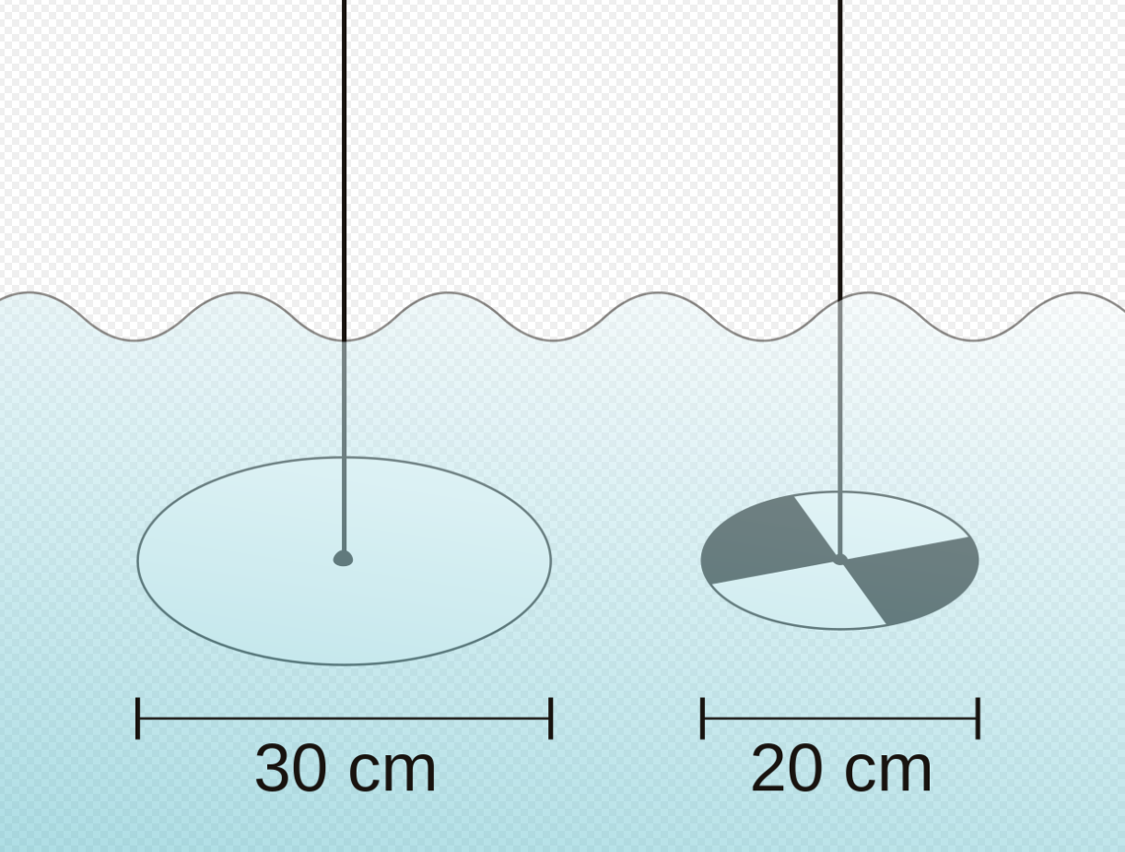
Właściwości fizyczne wody i warunki hydrometeorologiczne nurkowania c.d.
Do oceny warunków świetlnych w wodzie, a tym samym przejrzystości wody stosuje się pomiary widzialności wody krążkiem Secchiego.
Jest to biały krążek, o średnicy około 30 cm, który jest opuszczany w pozycji poziomej do wody na lince wyskalowanej w metrach.
Notuje się głębokość, na której krążek przestaje być widoczny, spuszcza się nieco głębiej, a następnie wynurza i notuje moment, kiedy znowu zaczyna być widoczny, obie wartości głębokości powinny być takie same.

Slide 48
Właściwości fizyczne wody i warunki hydrometeorologiczne nurkowania c.d.
W praktyce nurkowej najczęściej nurkowie określają widoczność wody na podstawie subiektywnego odczucia.
W naszych akwenach widoczność najczęściej wynosi od kilku centymetrów do kilku metrów.
Najlepsza widoczność zazwyczaj jest zimą.
Przejrzystość wody może zmieniać się również warstwowo w akwenie, szczególnie tam gdzie występuje stratyfikacja termiczna.
Nieumiejętna technika pływania nurków może spowodować podniesienie osadów z dna, których warstwa w naszych zbiornikach może wynosić nawet do kilku metrów.

Slide 49
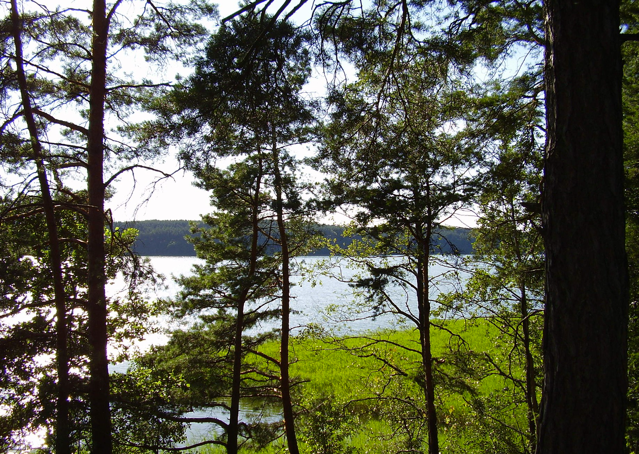
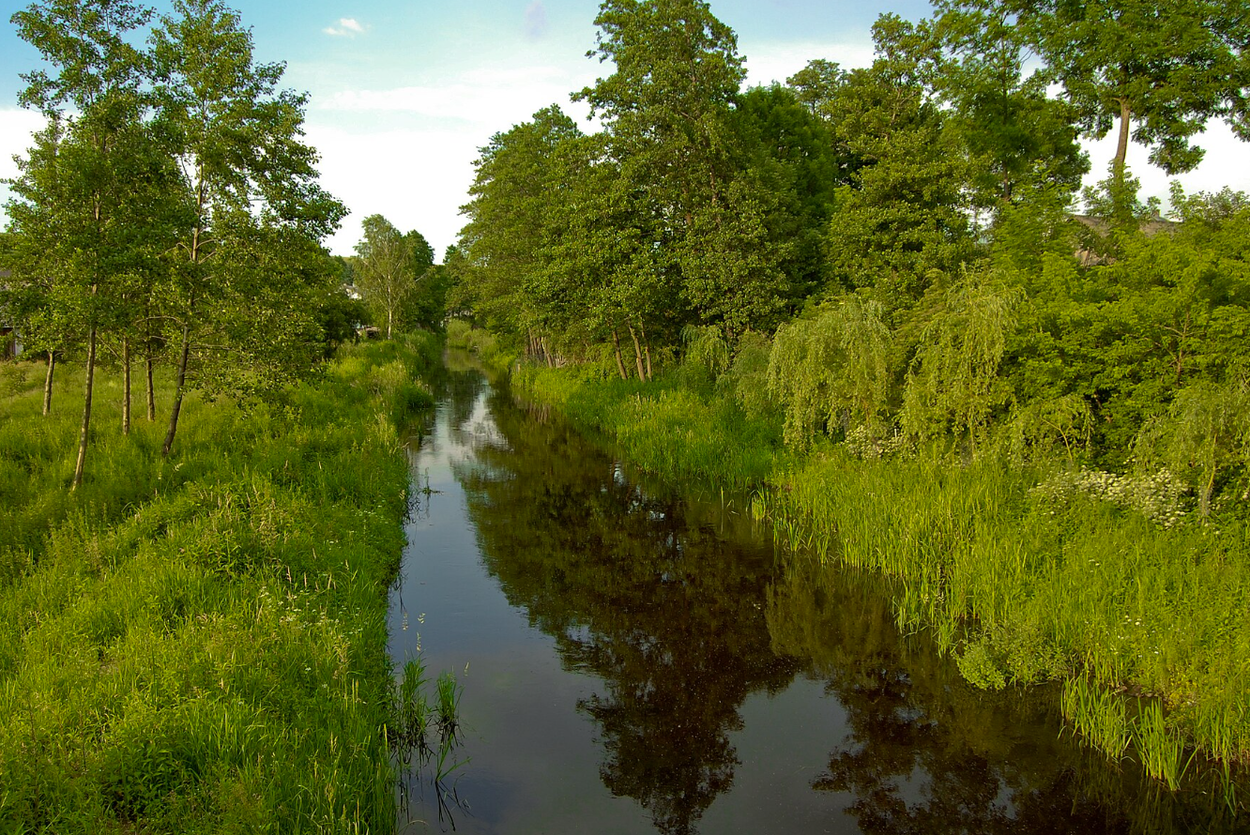
Podział akwenów i cieków
Ze względu na ruch masy wody dzielimy na:
wody płynące, cieki,
wody stojące,
Wody płynące dzielimy na:
źródła
potoki, strumienie
rzeki
kanały
Wody stojące dzielimy na:
jeziora
zbiorniki zaporowe
stawy, wyrobiska, starorzecza
Notes:
Źródło: wikipedia.org

Slide 50
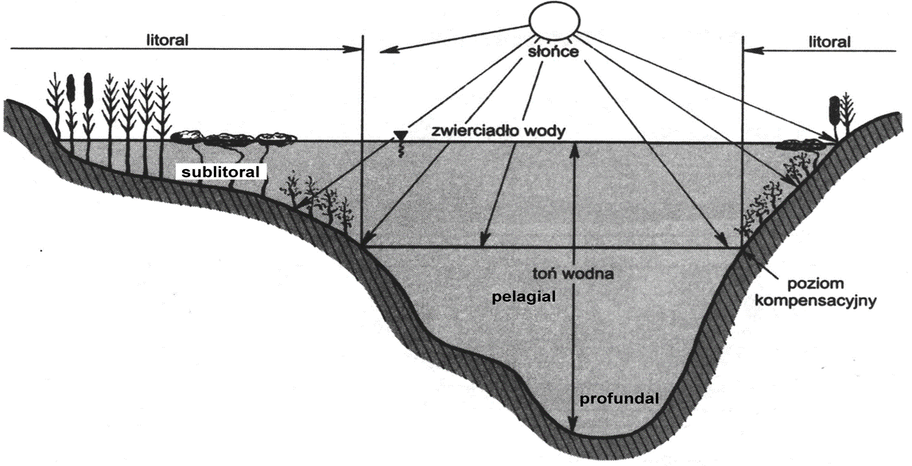
Budowa niecki jeziora
Wyróżniamy zasadniczo cztery strefy jeziora:
litoral
sublitoral
pelagial
profundal

Slide 51
Budowa niecki jeziora c.d.
Litoral:
sięga do granicy występowania roślinności,
jest bardzo zróżnicowany i najbardziej zmienny ze środowisk jeziornych,
zmienia się z warunkami brzegowymi,
zajmuje ok.30% ogólnej powierzchni jezior,
jest miejscem występowania roślinności wyższej, olbrzymiej liczby zwierzęcych organizmów bezkręgowych oraz większości ryb.
Sublitoral:
poniżej litoralu.
miejsce gromadzenia się szczątków pochodzenia litoralnego, np. trudno rozkładalne części roślin, muszle mięczaków itp.
Profundal:
strefa dna poniżej sublitoralu i bezpośrednio przyległa do niej warstwa wody.

Slide 52
Budowa niecki jeziora c.d.
Pelagial:
strefa otwartej wody,
występuje: strefa prześwietlona (fotyczna) i strefa nieprześwietlona (afotyczna).

Slide 53
Uwarstwienie termiczne wód
Woda odznacza się szczególną właściwością najwyższej gęstości w temperaturze ok.4*C.
Gęstość jej maleje zarówno w kierunku wyższych, jak i niższych temperatur.
Zimą, w naszej strefie klimatycznej woda najgęściejsza, najczęściej o temperaturze 4*C, gromadzi się w głębszych warstwach zbiornika, a woda zimniejsza w płytszych.
Taki układ temperatur nazywamy stratyfikacją zimową.
Latem woda o temp.4*C również gromadzi się w dolnych partiach zbiornika, zaś cieplejsza w górnej części.
Taki układ temperatur nazywamy stratyfikacją letnią.

Slide 54
Uwarstwienie termiczne wód c.d.
Epilimnion - warstwa nadskokowa, powierzchniowa warstwa wody zmieniająca swoją temperaturę pod wpływem warunków zewnętrznych (słońca).
Metalimnion - termoklina albo inna nazwa warstwa skokowa, wąska warstwa wody 1-2 m. w której następuje gwałtowny spadek temperatury, nawet o 12*C.
Hipolimnion - warstwa podskokowa, warstwa wody chłodnej o temp ok. 4*C (najcięższej).

Slide 55
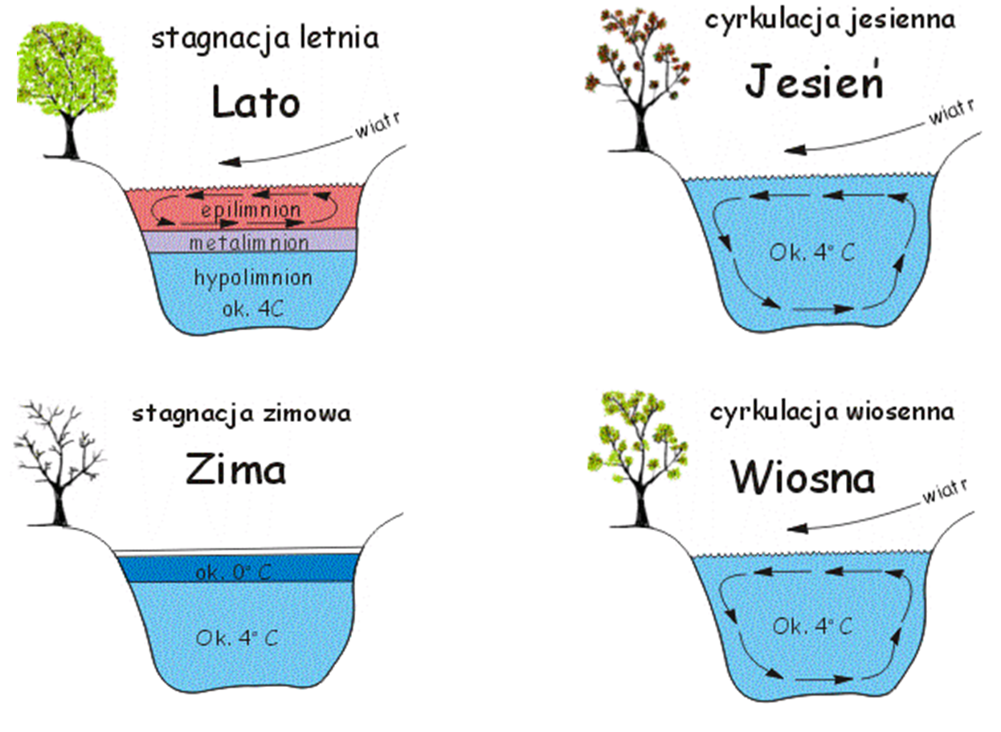
Uwarstwienie termiczne wód c.d.
Uwarstwienie termiczne wód w jeziorze

Slide 56
Prądy wody w akwenach śródlądowych
Oprócz ruchów wody związanych z cyrkulacją, wody zbiorników podlegają też innym ruchom:
prądy w okolicy dopływów do lub odpływów ze zbiornika;
Pamiętaj!!!
W przypadku prowadzenie prac podwodnych w ich okolicach należy uwzględnić ten czynnik, szczególnie w przypadku prowadzenia prac poszukiwawczych.
falowanie – powstaje przy wietrze o prędkości 1-2 m/s. Na niewielkich zbiornikach fale dochodzą do wysokości 1 m, zaś na największych zbiornikach do 2,5 m.;
prądy wywołane wiatrem, który spiętrza wodę przy brzegu nawietrznym, spiętrzona woda rozpływa się następnie wzdłuż brzegu powierzchniowo oraz tworzy wgłębny prąd o kierunku przeciwnym powierzchniowemu;
ruchy „antropogeniczne” wywołane przez łodzie motorowe i statki. Mogą powodować intensywne falowanie wody.

Slide 57
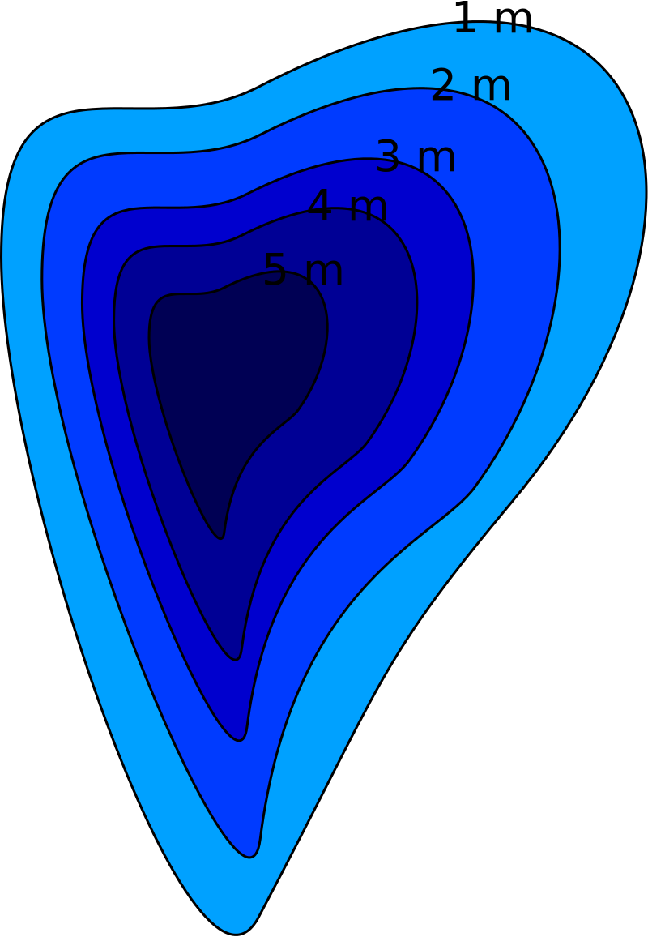
Mapy batymetryczne
Mapy batymetryczne to kartograficzne odwzorowanie ukształtowania dna zbiornika lub cieku wodnego.
Pomiary głębokości na całej powierzchni danej wody są dokonywane przy pomocy specjalnych urządzeń pomiarowych a zebrane w ten sposób dane, odwzorowane graficznie na mapie.
Izobata – izolinia łącząca punkty o jednakowej głębokości (mierzonej od powierzchni) zbiorników wodnych. W hydrologii izobata oznacza często głębokość do dna zbiornika wód powierzchniowych.
Notes:
Źródło: wikipedia.org

Slide 58
Rzeki
Rzeki są ciekami większymi od potoków i strumieni.
Zróżnicowanie wielkości jest ogromne, szerokość od paru metrów do kilku kilometrów, długość od kilku kilometrów do kilku tysięcy kilometrów, głębokość od decymetrów do kilkudziesięciu metrów.
Rzeki mniejsze wpadają do większych, tworząc tak zwaną zlewnię rzeki.
O charakterze rzeki decyduje szybkość prądu, od którego zależy m.in. charakter podłoża (żwir, piasek, muł). Na szybkość prądu wody wpływa poziom wody.
Prędkość przepływu w małych rzekach nizinnych, przy niskim stanie wody, może wynosić kilka, kilkanaście cm/s, w dużych przy niskim stanie wynosi kilka dm/s, przy wysokim ok. 1 m/s, a nawet powyżej 2 m/s. Szybkość prądu w rzece zmienia się i jest zróżnicowana na każdym jej odcinku.

Slide 59
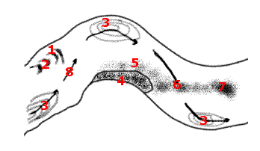
Budowa koryta rzeki
1 – Rynna rzeki
2 – Przykosa, powstająca przed plosem ławica piasku, zakończona kantem – nagłym uskokiem dna
3 – Ploso, głębia rozciągająca się wzdłuż buchty
4 – Przymulisko, porośnięte roślinnością przejście odsypiska w stronę brzegu
5 – Odsypisko, naniesiony wodą piasek po stronie wypukłej brzegu rzeki
6 – Przemiał, płycizna łącząca odsypisko z ławicą
7 – Ławica, wypłycenie o podłużnym kształcie, powstające za plosem, zwane inaczej „łachą”
8 – Nurt

Slide 60
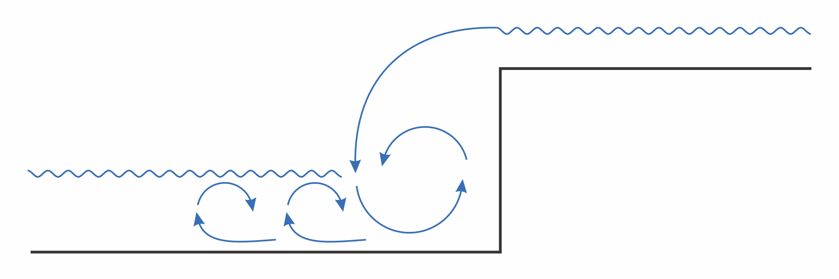
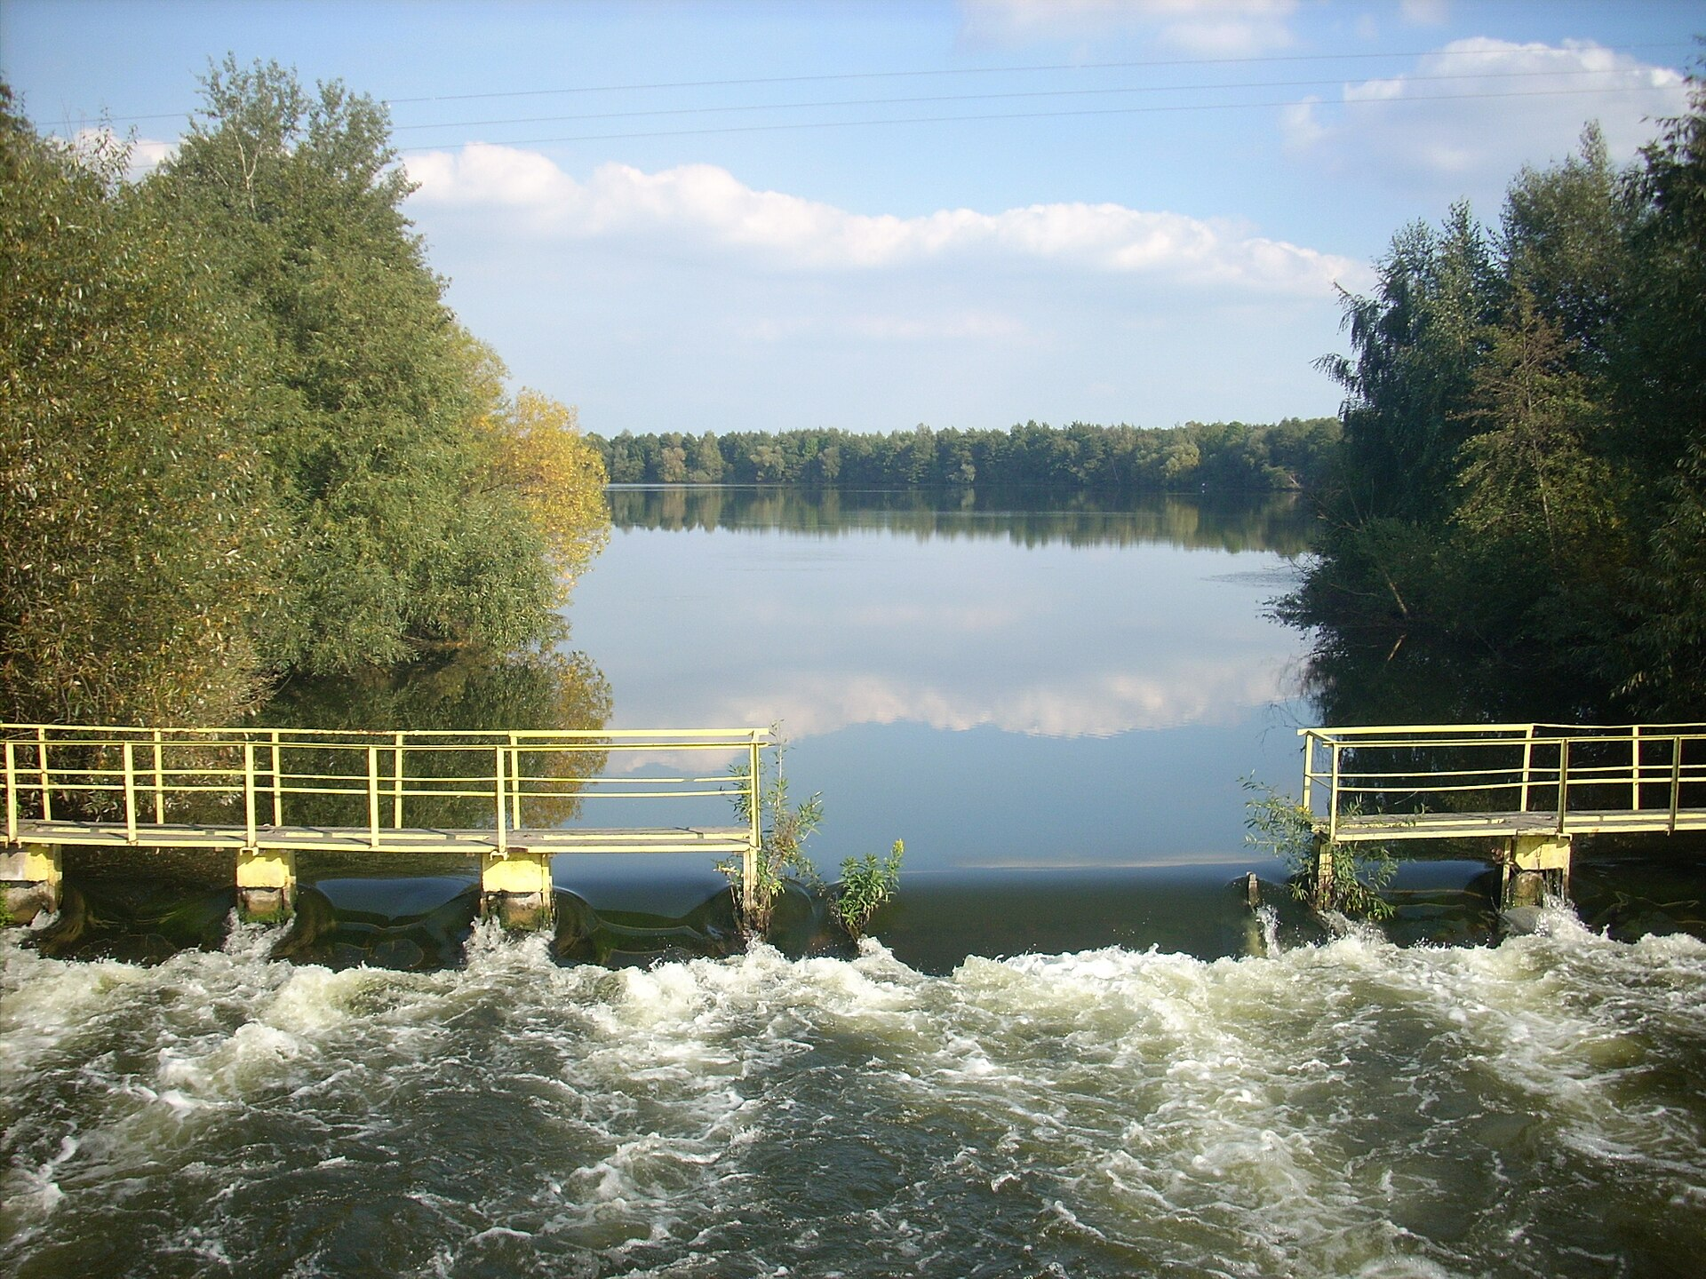
Rzeki c.d.
Odwój
miejsce na cieku wodnym, w którym następuje lokalna cyrkulacja nurtu, spowodowana spadkiem koryta rzeki za przeszkodami naturalnymi bądź sztucznymi, tj. jazy, zapory;
podczas spadku ciecz zostaje intensywnie napowietrzona, przez co znacznie zmniejsza się jej gęstość;
cofka występująca zaraz za odwojem sprawia, że osoba znajdująca się w jej zasięgu jest wciągana w obszar odwoju i co uniemożliwia samodzielne jego opuszczenie;
im większy uskok dna, tym większa energia potencjalna wody, a więc i silniejsza cyrkulacja i prądy wsteczne wewnątrz odwoju.
Notes:
Źródło: wikipedia.org

Slide 61
Budowle i obiekty hydrotechniczne
Jaz
Wybudowany w poprzek rzeki lub kanału piętrząca wodę, w celu utrzymania stałego poziomu rzeki dla celów żeglugowych zaopatrywania w wodę oraz do celów energetycznych.
Jazy można podzielić na: ziemne, ziemno-betonowe, gumowe.
Ze względu na ich charakter na: stałe i ruchome, tj. wyposażone w odpowiednie zamknięcia.
W przypadku jazów ruchomych możliwa jest regulacja ich wysokości, co daje większe możliwości zarządzania zasobami wodnymi rzeki.
W jazie można wyróżnić dwie podstawowe części: górną (nadwodną) i dolną (podwodną). Część dolna chroni dno przed rozmyciem, przedłuża drogę filtracji oraz przejmuje obciążenia pionowe.
Jaz zastawkowy, stawidło – rodzaj jazu wyposażonego w zamknięcia płaskie, na tyle duże, że do ich przemieszczania niezbędne jest zastosowanie prostego mechanizmu, napędzanego najczęściej ręcznie.

Slide 62
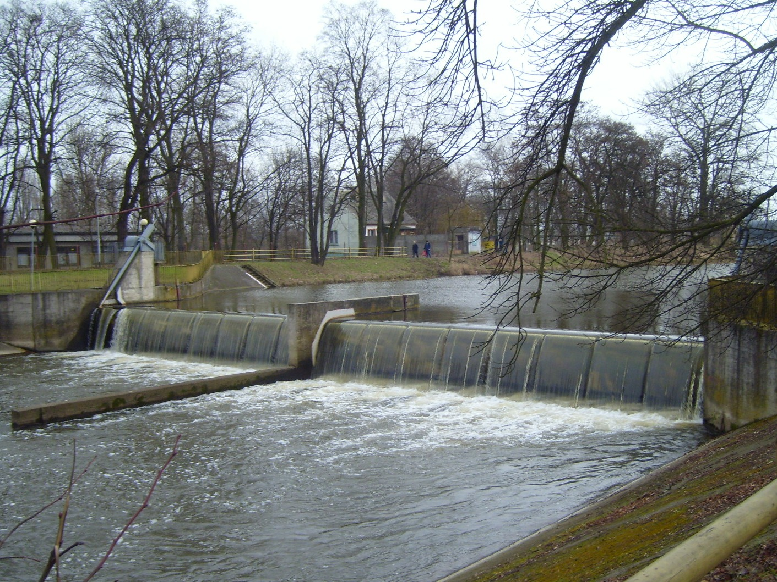
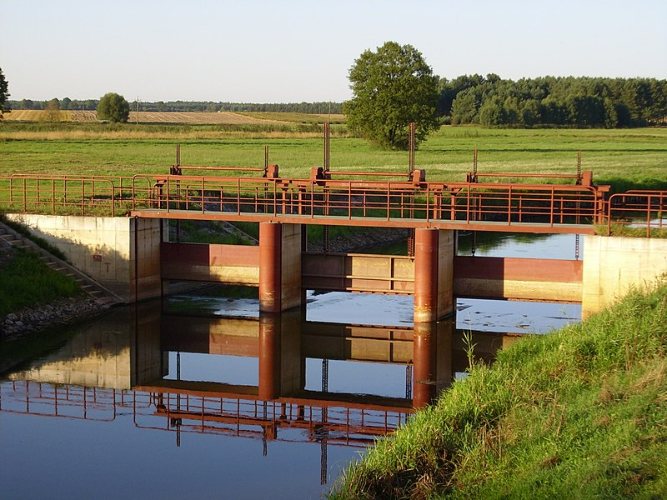
Budowle i obiekty hydrotechniczne
Notes:
Źródło: wikipedia.org

Slide 63
Budowle i obiekty hydrotechniczne c.d.
Śluza wodna
Śluza to fragment kanału przegrodzony komorą wodną.
Wznoszona na kanałach żeglownych, rzekach (jako fragment jazu) oraz pomiędzy jeziorami.
Budowana w celu umożliwienia podczas żeglugi pokonywania różnic poziomu wody przez jednostki pływające (np. statki, barki, jachty).
Wyróżnia się śluzy: jednokomorowe pojedyncze do śluzowania jednego statku, podwójne do śluzowania jednocześnie dwóch statków oraz bliźniacze tj. dwie jednakowe śluzy położone obok siebie.
Komora śluzowa jest zamknięta ruchomymi wrotami. Najczęstsze zamknięcia to obrotowe wrota jedno- lub dwu skrzydłowe, tzw. otwierane zawsze pod prąd: gdy poziom wody po obu stronach wrót jest różny, woda sama dociska i uszczelnia wrota.
Działanie śluzy polega na tym, że jednostka pływająca wpływa do komory przez jedną przegrodę otwartą, przy drugiej przegrodzie zamkniętej. Otwarta przegroda następnie jest zamykana i woda, w zależności od potrzeby, jest napuszczana do komory lub z niej wypuszczana. Po wyrównaniu się poziomów w komorze i kanale wylotowym otwarte zostają wrota i jednostka wypływa z komory.

Slide 64
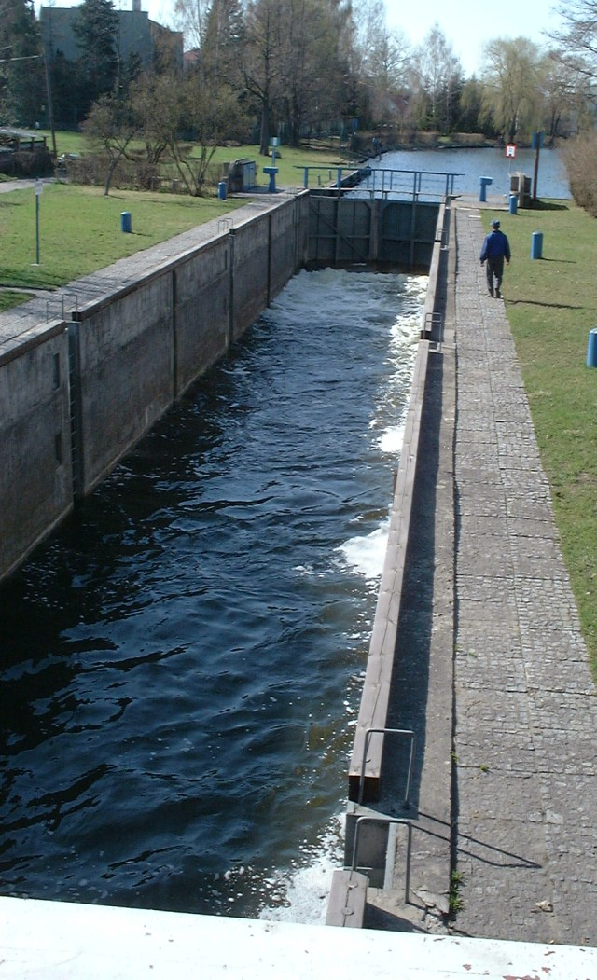
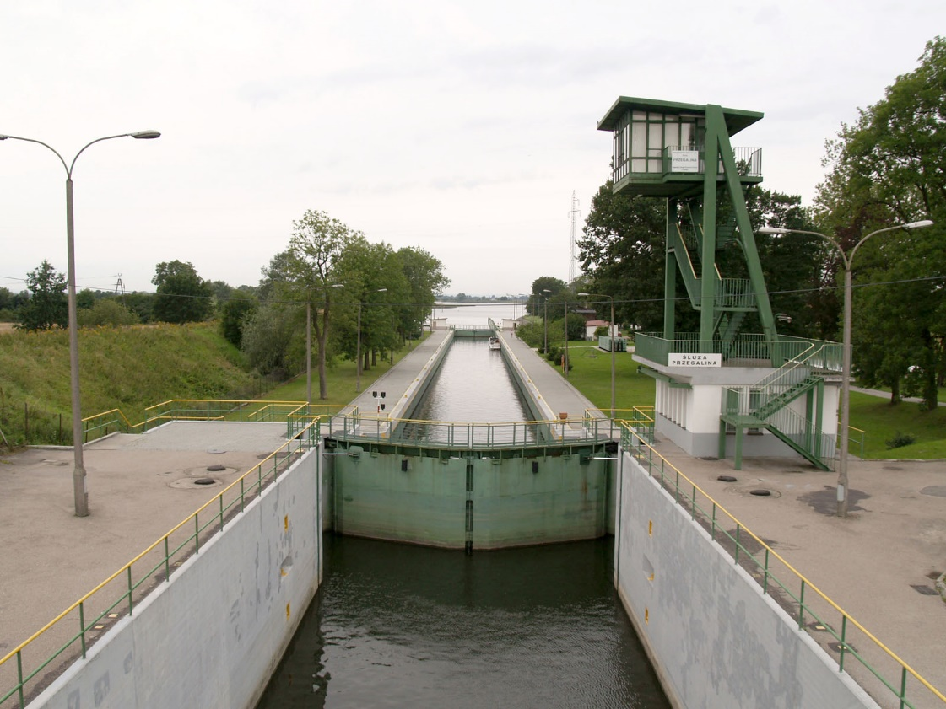
Budowle i obiekty hydrotechniczne
Źródło: Pumeks - Praca własna, CC BY-SA 3.0, https://commons.wikimedia.org/w/index.php?curid=4583510
Źródło: wikipedia.org

Slide 65
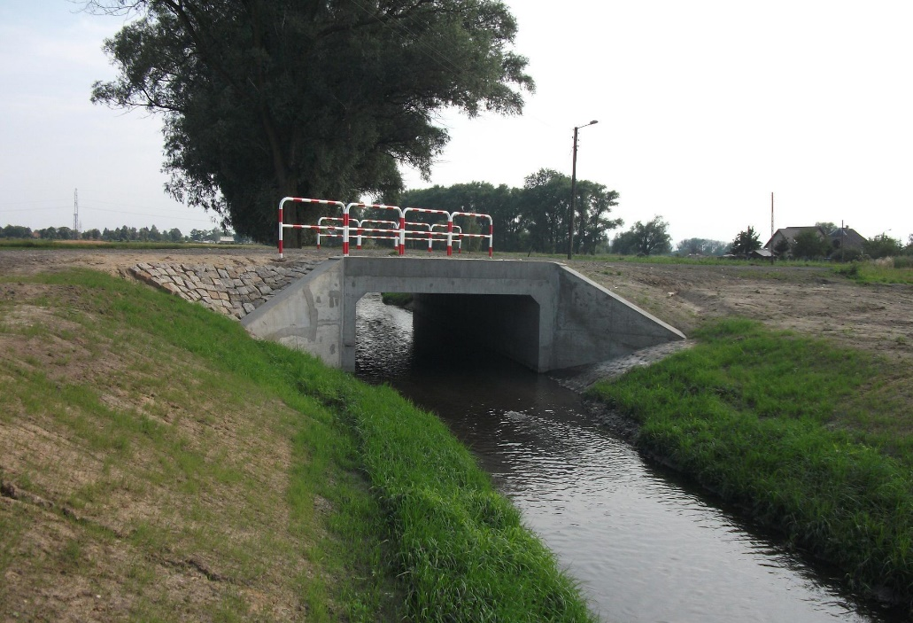
Budowle i obiekty hydrotechniczne c.d.
Przepust drogowy
Budowla stanowiąca element korpusu drogowego lub nasypu budowlanego o zamkniętym kształcie przekroju poprzecznego konstrukcji.
Przeznaczony jest do przeprowadzenia cieków, szlaków wędrówek zwierząt dziko żyjących lub urządzeń technicznych przez korpus (nasyp) drogi.
Notes:
Autor: Stefan.p21 - Praca własna, CC BY-SA 4.0, https://commons.wikimedia.org/w/index.php?curid=15784795

Slide 66
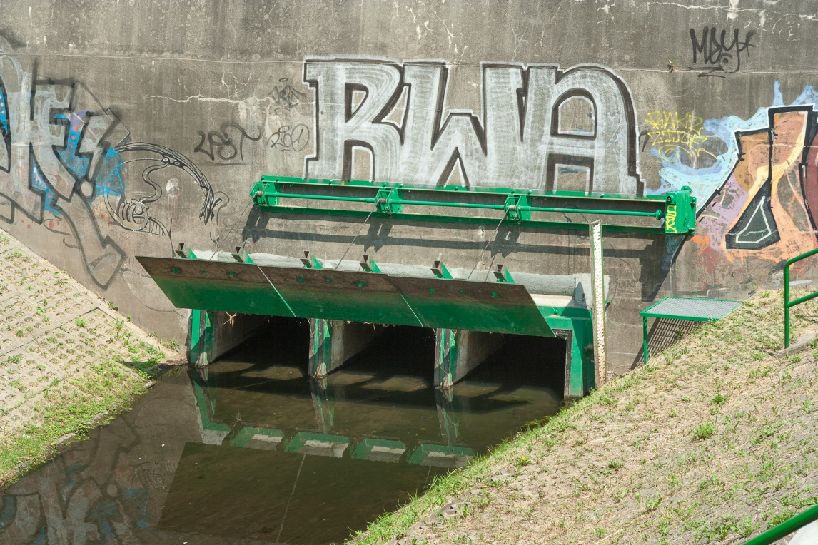
Budowle i obiekty hydrotechniczne c.d.
Przepust wałowy
Przepust przeprowadzający wodę lub inną ciecz przez korpus takich obiektów budowlanych jak: wały przeciwpowodziowe czy groble.
Przepust wałowy może być wyposażony w zamknięcie w postaci klapy zwrotnej, umożliwiającej przepuszczanie wody przy stanach niskich i średnich oraz zapewniającej samoczynne jej zamknięcie przy stanach wysokich, gdy woda zamiast przepływać do zlewni, odpływałaby przez przepust na teren zawala.
Notes:
Autor: Dariusz Kowalczyk, CC BY-SA 4.0, https://commons.wikimedia.org/w/index.php?curid=49754841

Slide 67
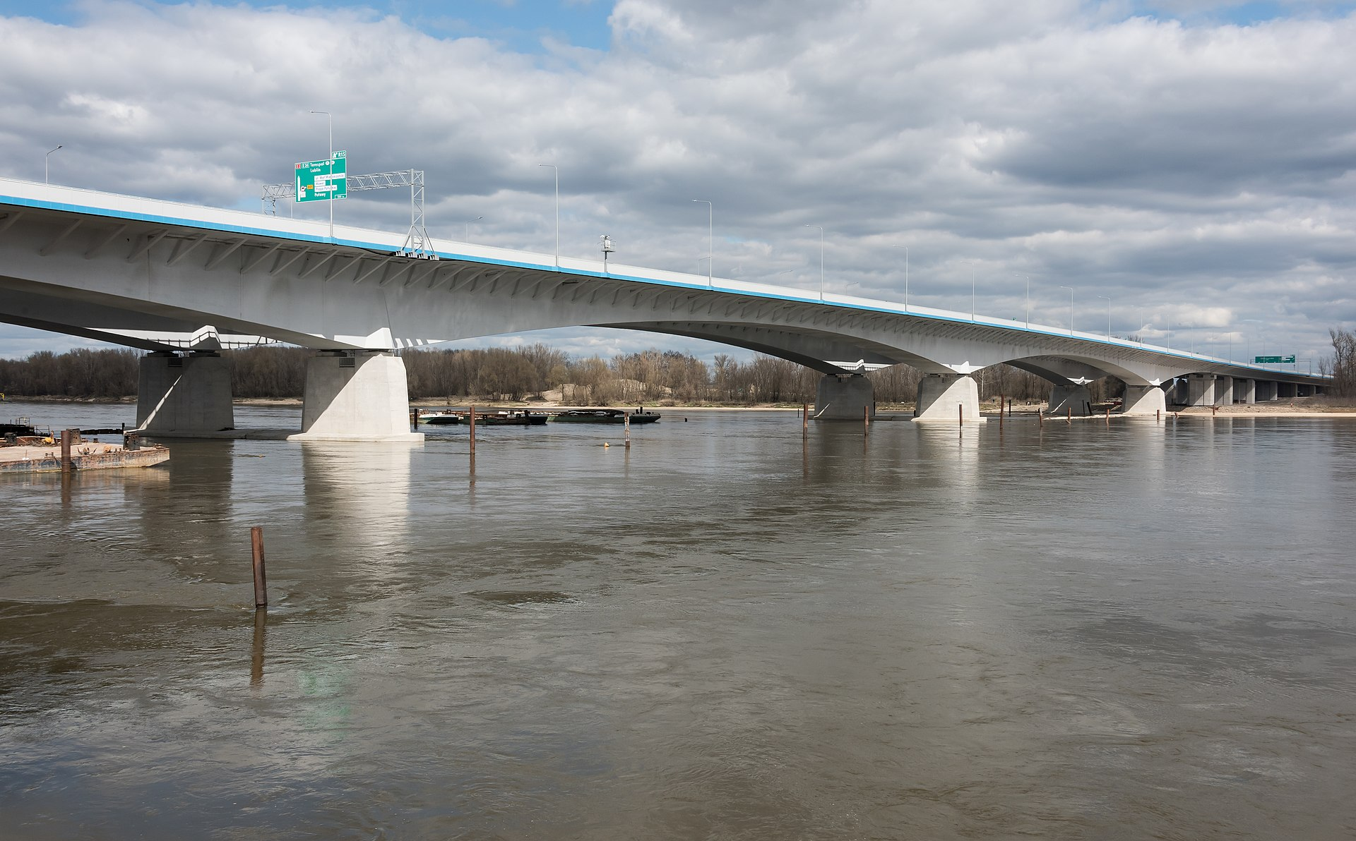
Budowle i obiekty hydrotechniczne c.d.
Most
Rodzaj przeprawy w postaci budowli inżynierskiej, której konstrukcja pozwala na pokonanie przeszkody wodnej lub lądowej, skonstruowana w taki sposób, że pod nią pozostaje wolna przestrzeń.
Przęsłem mostu nazywamy odległość poziomą mierzoną pomiędzy jego podporami.
Podstawowymi elementami konstrukcji mostu są filary, na których za pośrednictwem łożysk mostowych opierają się przęsła. Skrajne podpory noszą nazwę przyczółków.
W dawnych mostach drewniane filary znajdujące się w wodzie były chronione przed naporem kry przez izbice.
Notes:
Autor: Adrian Grycuk, wikipedia.org

Slide 68
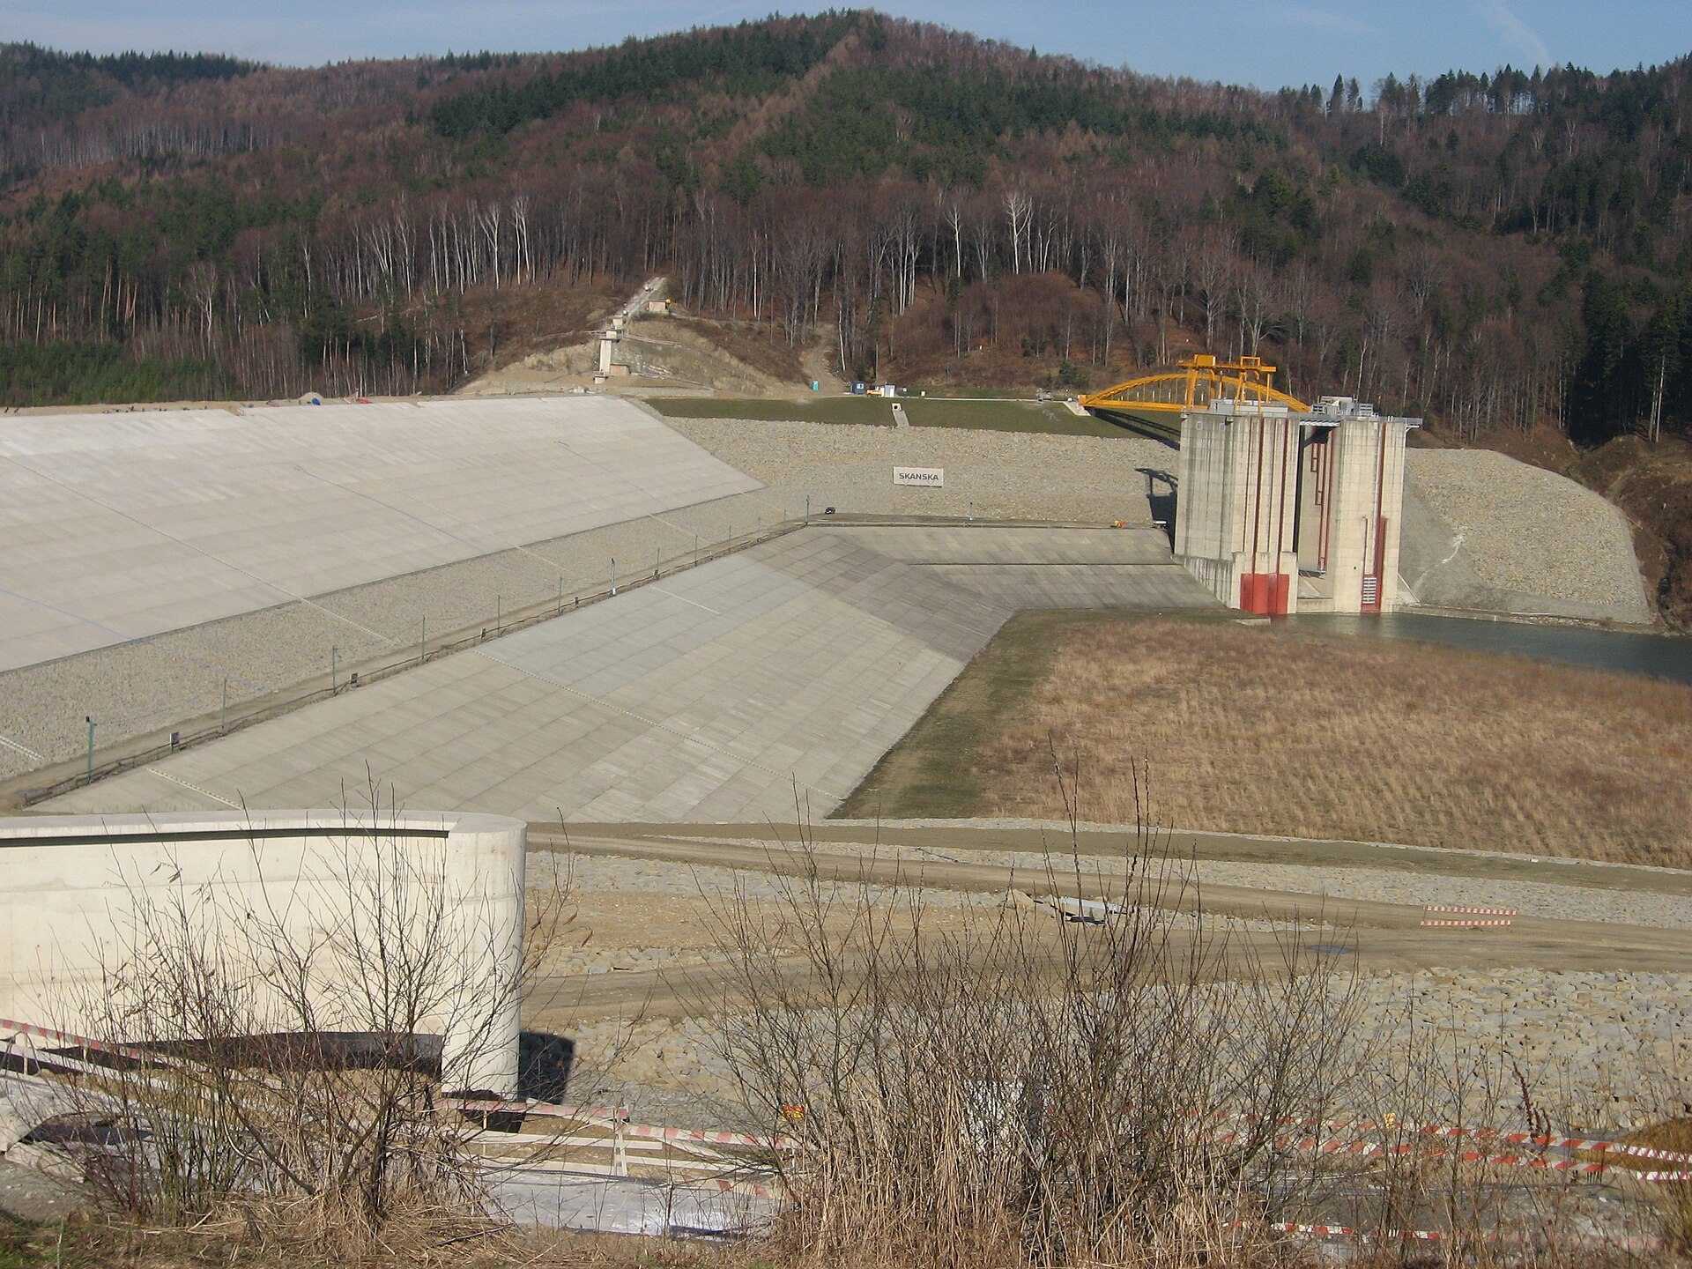
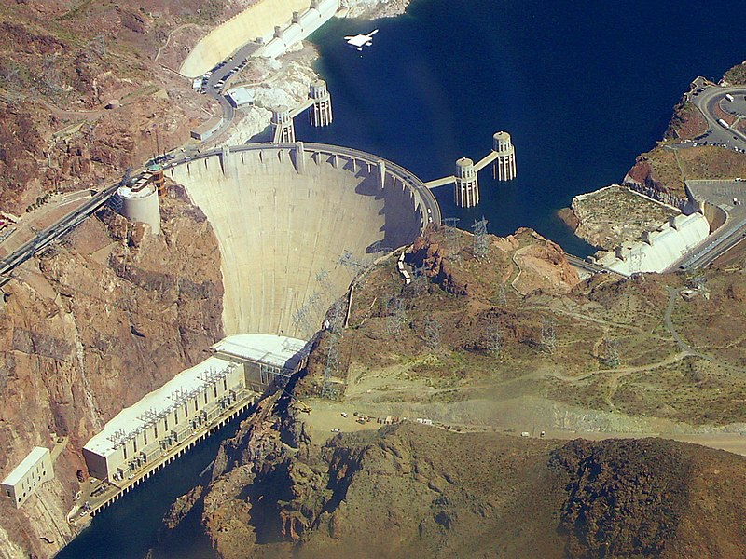
Budowle i obiekty hydrotechniczne c.d.
Zapora wodna
Bariera przegradzająca dolinę rzeki w celu spiętrzenia wody, zwykle betonowa, żelbetowa lub ziemna.
Zapora wodna może być postawiona dla różnych celów:
- ochrona przeciwpowodziowa
- rezerwuar i pozyskanie wody
- walory rekreacyjne
- produkcja energii elektrycznej
Różnicę poziomów wody przed i za zaporą wykorzystuje się w elektrowniach wodnych do wytwarzania energii elektrycznej.
W elektrowniach szczytowo-pompowych energię elektryczną wytwarza się w dzień, gdy zapotrzebowanie na nią jest najwyższe, a w nocy, wykorzystując nadmiar mocy, turbiny uzupełniają wodę w zbiorniku, pompując ją ze zbiorników u podstawy zapory.
Notes:
Źródło: wikipedia.org

Slide 69
Koniec

Slide 70
Metryczka prezentacji
Data powstania pierwowzoru: …………….
Data ostatniej aktualizacji: ……………
Bieżący nr wersji: ……………
Autor:
- mł. bryg. Artur Litwin (fizyka)
-st. kpt. Mariusz Zakrzewski (hydrologia, budowle hydrotechniczne)

